Slide 1
Первобытное искусство
Урок 1

Slide 2
ИСКУССТВО???
КУЛЬТ
КУЛЬТУРА
ПРИРОДА

Slide 3
ИЗУЧЕНИЕ ПАМЯТНИКОВ
Виды искусства | Примеры
ЖИВОПИСЬ
ГРАФИКА
СКУЛЬПТУРА
ДЕКОРАТИВНО-ПРИКЛАДНОЕ
АРХИТЕКТУРА
ЛИТЕРАТУРА
МУЗЫКА
ТАНЕЦ
ВЫВОД

Slide 4
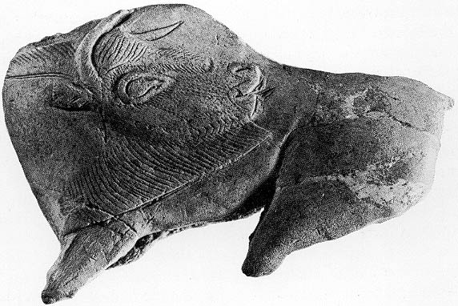
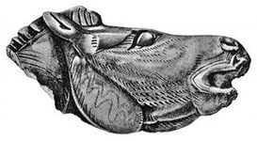
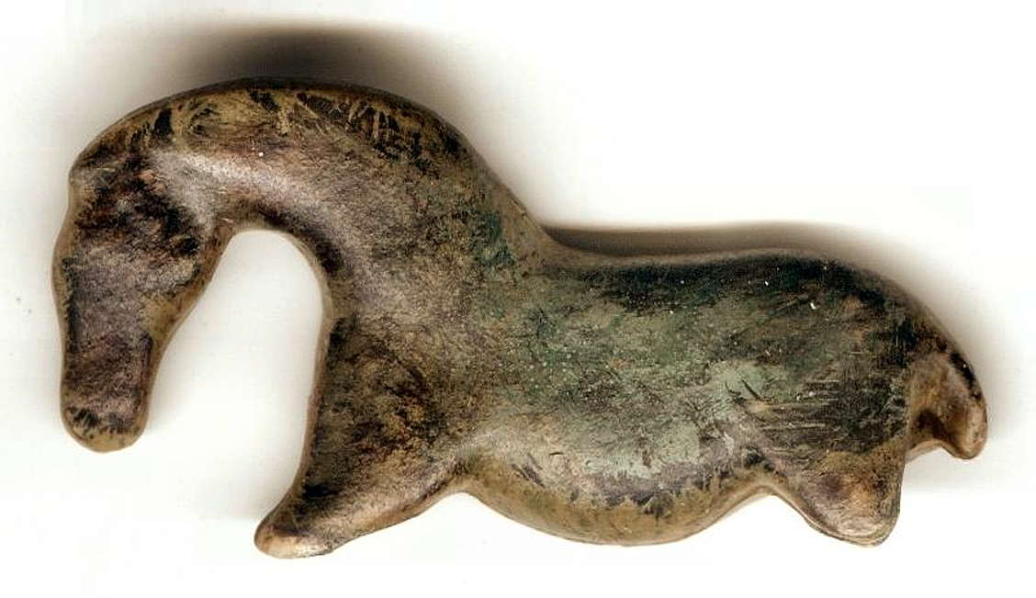
СКУЛЬПТУРНЫЕ ИЗОБРАЖЕНИЯ ЖИВОТНЫХ,НАЙДЕНЫЕ НА СТОЯНКАХ ПЕРВОБЫТНЫХ ОХОТНИКОВ.

Slide 5
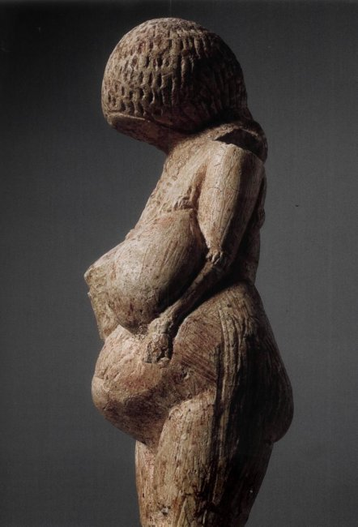
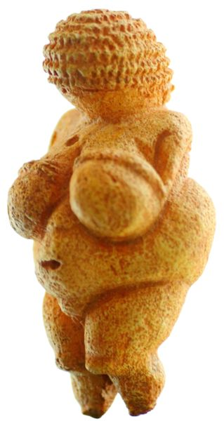
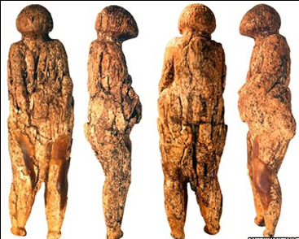
ПЕРВОБЫТНЫЕ (ПАЛЕОЛИТИЧЕСКИЕ) ВЕНЕРЫ

Slide 6
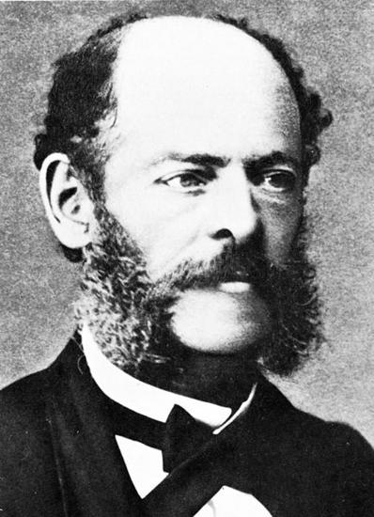
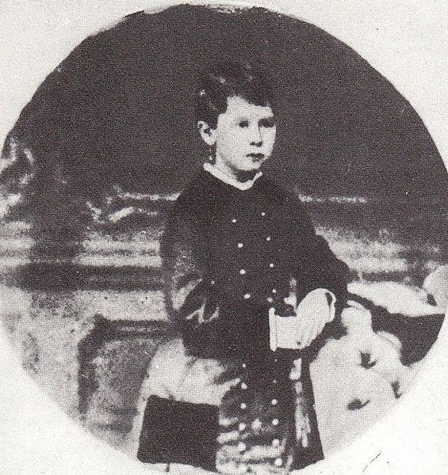
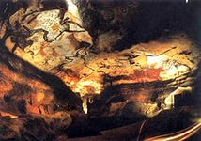
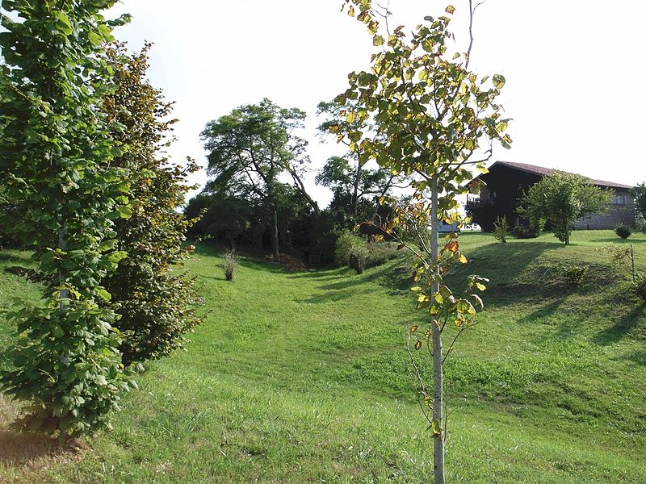
АЛЬТАМИРА
ИСПАНИЯ
Палеонтолог-любитель Марселино Санс де Саутуола (Marcelino Sanz de Sautuola), вошедший в историю как первооткрыватель пещеры Альтамира
Дочь Саутуолы Мария, обнаружившая рисунки на стенах пещеры; увидев живопись, девочка воскликнула: «Папа, здесь быки!»

Slide 7
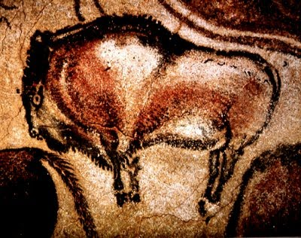
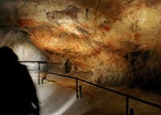
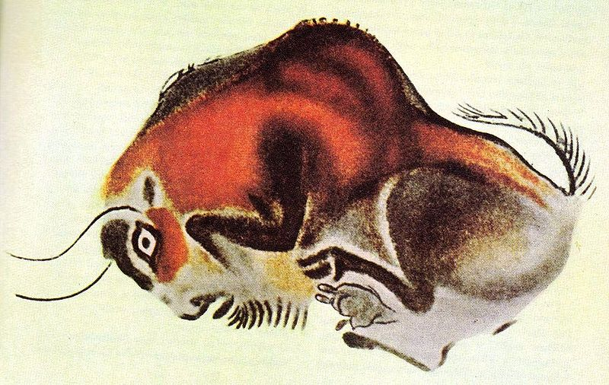
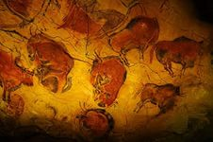

Slide 8
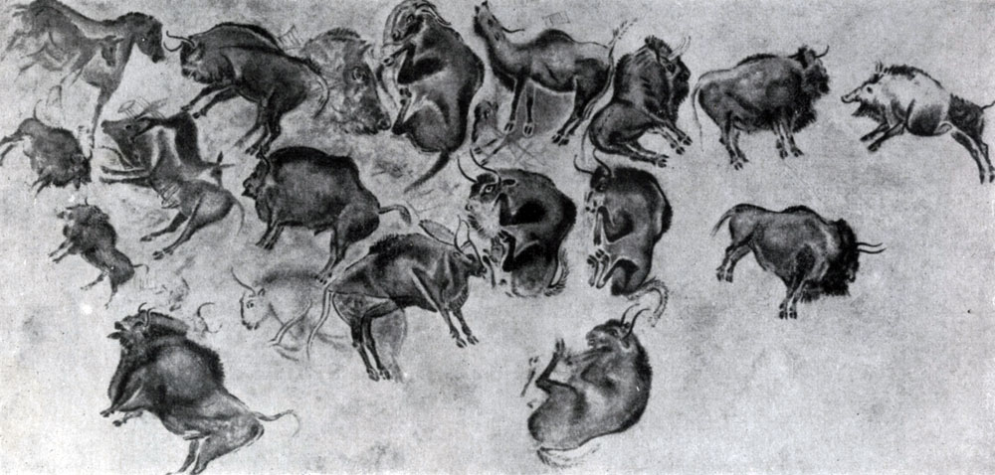

Slide 9
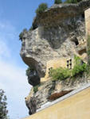
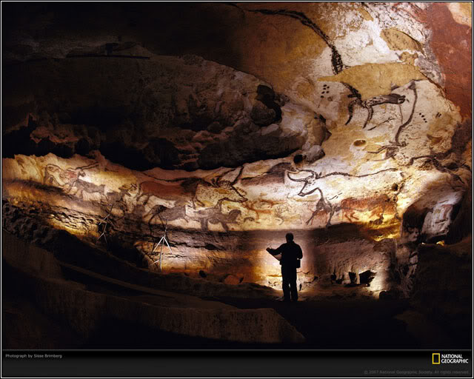
ЛАСКО
ПЕЩЕРЫ ФРАНЦИИ
ФОН де ГОМ

Slide 10
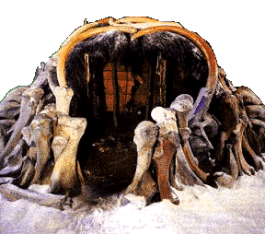
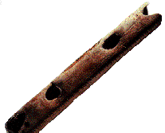
РЕКОНСТРУКЦИЯ ЖИЛИЩА ИЗ КОСТЕЙ МАМОНТА
ФЛЕЙТА ИЗ КОСТИ ЖИВОТНОГО

Slide 11
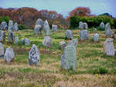
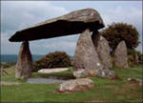
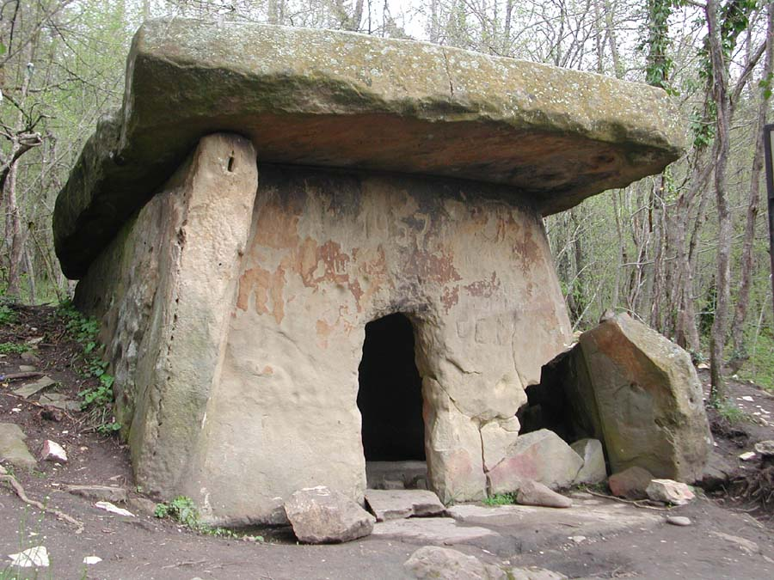
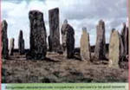
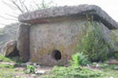
МЕГАЛИТЫ
МЕНГИРЫ
ДОЛЬМЕНЫ
КРОМЛЕХИ

Slide 12
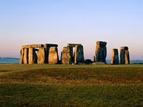
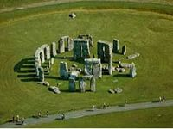
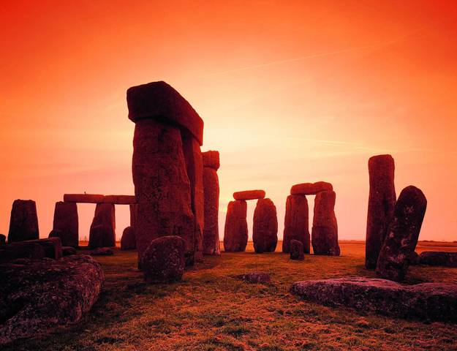
СТОУНХЕНДЖ II ТЫСЯЧЕЛЕТИЕ ДО Н.Э.

Slide 13
ДОМАШНЕЕ ЗАДАНИЕ:
Заполнить таблицу.
Написать вывод.
Составить рассказ другу о первобытном искусстве.

